Slide 1
Harta, Tahta, Data Stage 3 – Machine Learning Modelling and Evaluation

Slide 2
Data Preprocessing
1
“Data is a tool for enhancing intuition” – Hilary Mason

Slide 3
Feature Preprocessing
Dataset akan ditreatment dengan 4 skenario handling imbalance:
Jumlah baris | Original | Undersampling | Oversampling | SMOTE
Target_yes | 39922 | 10578 | 39922 | 39922
Target_no | 5289 | 5289 | 19961 | 19961

Slide 4
Feature Preprocessing
Column | Preprocessing Method
Age | Standardization
Job | One hot encoding
Marital | One hot encoding
Education | Label encoding
Default | Label encoding
Balance | Standardization
Housing | Label encoding
Loan | Label encoding

Slide 5
Feature Preprocessing
Column | Preprocessing Method
Contact | One hot encoding
Day | Standardization
Month | One hot encoding
Duration | Standardization
Campaign | Standardization
Pdays | Standardization
Previous | Standardization
Poutcome | One hot encoding

Slide 6
Machine Learning and Model Evaluation
2
“Data Scientist (n.): Person who is better at statistics than any software engineer and better at software engineering than any statistician”
– Josh Willis

Slide 7
Scenario 1 (Original)
Model Evaluation
The main matrix we’re gonna focus on is Precision score:
Dataset memiliki target imbalance, 88.3% adalah ‘no’ dan 11.7% adalah ‘yes’
Semakin tinggi precision score maka semakin baik
Model | Accuracy |  | Precision |  | Recall |  | F1-score |  | AUC
 | Train | Test | Train | Test | Train | Test | Train | Test | Train | Test
Logistic Regression | 0.89 | 0.89 | 0.55 | 0.54 | 0.51 | 0.52 | 0.53 | 0.53 | 0.88 | 0.88
Decision Tree | 0.97 | 0.94 | 0.83 | 0.69 | 0.90 | 0.84 | 0.86 | 0.76 | 0.94 | 0.90
KNN | 0.91 | 0.90 | 0.56 | 0.53 | 0.90 | 0.88 | 0.69 | 0.66 | 0.96 | 0.95
Random Forest | 0.98 | 0.96 | 0.89 | 0.79 | 0.92 | 0.87 | 0.90 | 0.83 | 0.99 | 0.98
XGBoost | 0.89 | 0.89 | 0.53 | 0.51 | 0.68 | 0.66 | 0.59 | 0.58 | 0.92 | 0.91

Slide 8
Scenario 2 (Undersampling)
Model Evaluation
Model | Accuracy |  | Precision |  | Recall |  | F1-score |  | AUC
 | Train | Test | Train | Test | Train | Test | Train | Test | Train | Test
Logistic Regression | 0.80 | 0.80 | 0.83 | 0.81 | 0.52 | 0.52 | 0.64 | 0.63 | 0.88 | 0.88
Decision Tree | 0.94 | 0.94 | 0.94 | 0.93 | 0.88 | 0.88 | 0.91 | 0.90 | 0.93 | 0.92
KNN | 0.90 | 0.90 | 0.83 | 0.82 | 0.89 | 0.90 | 0.86 | 0.86 | 0.96 | 0.96
Random Forest | 0.95 | 0.96 | 0.96 | 0.96 | 0.90 | 0.92 | 0.93 | 0.94 | 0.99 | 0.99
XGBoost | 0.84 | 0.84 | 0.81 | 0.80 | 0.67 | 0.68 | 0.73 | 0.73 | 0.92 | 0.91

Slide 9
Scenario 3 (Oversampling)
Model Evaluation
Model | Accuracy |  | Precision |  | Recall |  | F1-score |  | AUC
 | Train | Test | Train | Test | Train | Test | Train | Test | Train | Test
Logistic Regression | 0.80 | 0.80 | 0.82 | 0.82 | 0.52 | 0.52 | 0.63 | 0.63 | 0.88 | 0.88
Decision Tree | 0.97 | 0.87 | 1.00 | 0.80 | 0.91 | 0.82 | 0.95 | 0.81 | 0.95 | 0.86
KNN | 0.91 | 0.88 | 0.84 | 0.79 | 0.90 | 0.87 | 0.87 | 0.83 | 0.97 | 0.94
Random Forest | 0.98 | 0.91 | 1.00 | 0.97 | 0.93 | 0.86 | 0.96 | 0.87 | 1.00 | 0.97
XGBoost | 0.84 | 0.84 | 0.80 | 0.80 | 0.67 | 0.67 | 0.73 | 0.73 | 0.91 | 0.92

Slide 10
Scenario 4 (SMOTE)
Model Evaluation
Model | Accuracy |  | Precision |  | Recall |  | F1-score |  | AUC
 | Train | Test | Train | Test | Train | Test | Train | Test | Train | Test
Logistic Regression | 0.87 | 0.87 | 0.87 | 0.86 | 0.73 | 0.73 | 0.79 | 0.79 | 0.94 | 0.94
Decision Tree | 1.00 | 0.87 | 1.00 | 0.80 | 1.00 | 0.82 | 1.00 | 0.81 | 1.00 | 0.86
KNN | 0.93 | 0.90 | 0.85 | 0.80 | 0.96 | 0.92 | 0.90 | 0.86 | 0.99 | 0.95
Random Forest | 1.00 | 0.92 | 1.00 | 0.88 | 1.00 | 0.89 | 1.00 | 0.89 | 1.00 | 0.98
XGBoost | 0.89 | 0.89 | 0.84 | 0.83 | 0.84 | 0.82 | 0.84 | 0.83 | 0.96 | 0.96

Slide 11
Hyperparameter Tuning
Model | Accuracy |  | Precision |  | Recall |  | F1-score |  | AUC
 | Train | Test | Train | Test | Train | Test | Train | Test | Train | Test
Random Forest | 0.95 | 0.96 | 0.96 | 0.96 | 0.90 | 0.92 | 0.93 | 0.94 | 0.99 | 0.99
Random Forest menjadi model yang dipilih karena:
Model Random Forest adalah model dengan best fit, dapat dilihat dari delta score train dan test
Handling imbalance dilakukan dengan undersampling
Hyperparameter juga telah dilakukan pada model random forest, beberapa parameter yang di-tuning adalah:
N_estimator, bootstrap, criterion, max_depth, min_samples_split, min_samples_leaf, max_features dan N_jobs

Slide 12
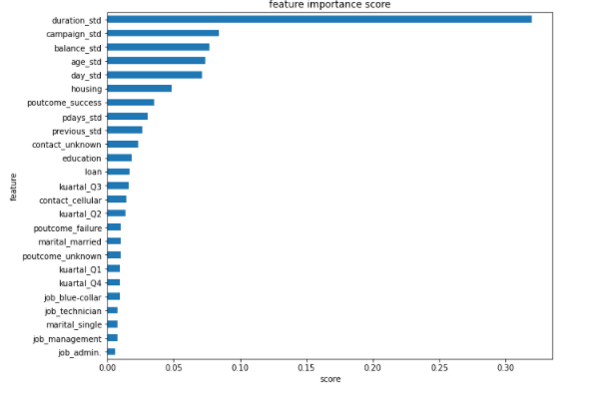
Feature Importance
Dilihat dari feature importance, 5 feature terpenting adalah:
Duration
Campaign
Balance
Age
Day

Slide 13
Model Iteration with Selected Feature
Berdasarkan feature importance, dilakukan iterasi dengan menggunakan algoritma terbaik dari modelling sebelumnya.
Feature yang digunakan adalah duration, campaign, age, balance, day, housing, Poutcome, previous, month dan pdays.
Algoritma yang digunakan adalah random forest
Handling imbalance dilakukan dengan undersampling
Model | Accuracy |  | Precision |  | Recall |  | F1-score |  | AUC
 | Train | Test | Train | Test | Train | Test | Train | Test | Train | Test
Using all feature | 0.95 | 0.96 | 0.96 | 0.96 | 0.90 | 0.92 | 0.93 | 0.94 | 0.99 | 0.99
Using selected feature | 0.95 | 0.96 | 0.95 | 0.96 | 0.91 | 0.92 | 0.93 | 0.94 | 0.99 | 0.99
Dari hasil di atas, tidak ditemukan perbedaan yang signifikan pada scoring matrix

Slide 14
Business Insight
3
“We are surrounded by data, but starved for insight” – Jay Baer

Slide 15
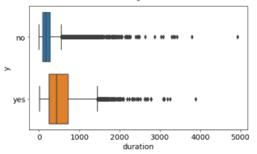
Business Insight 1
Pastikan membuat user tertarik di menit-menit awal telepon!!
Duration didefinisikan sebagai durasi kontak berlangsung (dalam detik). Dari EDA, kita dapat menyimpulkan:
User dengan durasi kontak lebih lama cenderung untuk subscribe ke deposit.

Slide 16
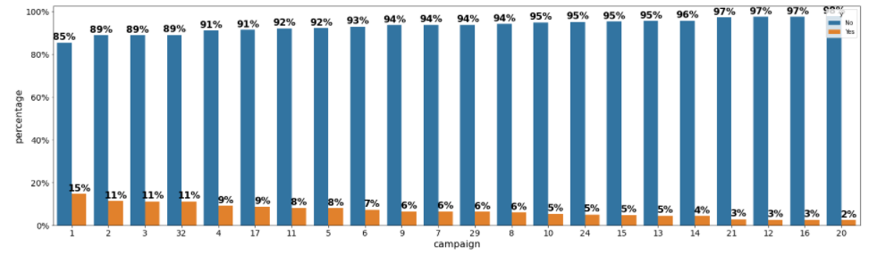
Business Insight 2
Campaign didefinisikan sebagai berapa kali user dihubungi saat campaign ini. Dari EDA, kita dapat menyimpulkan:
Jumlah campaign 1 s/d 3 tampaknya merupakan jumlah campaign optimum agar user mau subscribe.
Karena jumlah optimumnya adalah 1-3, tim marketing tidak perlu melakukan telepon berulang-ulang atau lebih dari 3 kali ke user. Hal ini akan menghembat cost dan waktu.
Sebaiknya juga dicari metode yang dapat membuat user tertarik untuk subscribe cukup dalam 3 kali telepon.

Slide 17
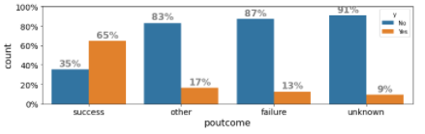
Business Insight 3
Hasil campaign sebelumnya mempengaruhi hasil campaign selanjutnya
Poutcome didefinisikan sebagai hasil campaign sebelumnya dari user ini. Dari EDA, kita dapat menyimpulkan:
User dengan hasil campaign sebelumnya “sukses” cenderung untuk subscribe ke deposito
Kami menyarakankan tim marketing untuk menghubungi user dengan hasil “sukses” pada campaign sebelumnya terlebih dahulu untuk diberikan campaign saat ini.

Slide 18
Thanks!

